Slide 1

我
資 穎 城 市
http://haoyi.synology.me:8002/
組員：蘇鴻章、壽大衛、陳豪毅、李秋蘭
Notes:
大家好我們是資穎城市，今天我麼們要來介紹我們的開發的平台，I can plus。
他是一個知識共享平台，任何人都可以藉由提供專業知識來獲得利益，

Slide 2


Core Values
Professional knowledge
Notes:
所以我們這平台的核心價值就是（professional knowledge）專業知識

Slide 3
我會 I will
我答 I answer
我獲得 I get
Notes:
也就是：我會！我答！我獲得！（I will answer and I get）!

Slide 4
question
？
Notes:
接下來讓我們說明ican plus操作情境！
首先使用者可以在這裡提出你的疑惑。

Slide 5
answer
question
？
Notes:
然後過一段時間，就會有其他人針對這問題提出他的見解。

Slide 6
vote
answer
question
？
Notes:
與此同時，你也可以以投票的方式來支持某些人的回答。

Slide 7
vote
answer
question
？
Winner
Notes:
然後等發問時間一過，得到的跳數越多就被視為最佳解。

Slide 8
vote
answer
question
？
Winner
Mining formula
Notes:
後再經由挖礦公式得到獎勵。

Slide 9

vote
answer
Mining API
question
？
Winner
Mining formula
Notes:
最後再呼叫Mining API把獎勵發送出去。

Slide 10
Mining model
Questioner
賞金：≧ 20 mith
手續費：5%
Respondent
第一名：賞金 50%
第二名：賞金 30%
第三名：賞金 20%
voter
投一次票賺 1 point 一天上限 10 point
100 point : 1 mith
Notes:
再來是挖礦模型
在這挖礦模型中我們角色分為3種，提問者．回答者．投票者，
首先提問者需要提供20以上的密銀幣作為賞金吸引大眾來回答，以及額外的手續費，這裡我們預設是5%，
這些回答會透過投票的方式決定前三名，比例分配分別為賞金的50,30,20
除了回答有獎勵可拿，還可以透過投票來賺取獎勵，這部分我們以記點的方式來計算，比例是100point ＝1密銀幣

Slide 11
Token Model Canvas
經營結構
共識算法
各大互動社群 | PoC (內容價值協議) | 專業知識代幣化 用戶提供報酬尋求解惑 藉由提供專業見解獲得回答獎勵 | 專業知識代幣化
 | Token組合 功能型Token：MITH 積分型Token：point |  | 需要專業見解的人 擁有專業知識的人
Token：MITH 總供給量：50,000 MITH |  | 專業知識
使用場景
核心定位
治理結構
目標客戶
經濟模型
關鍵價值
Notes:
最後我們用Token模型來為本平台做個簡單的整理
我們以「專業知識代幣化作」為我們的核心定位
再以「需要專業見解的人」與「擁有專業知識的人」作為我們的目標客戶
因此「專業知識」就是我們的關鍵價值，
然後經營結構就好比各大互動社群，以達到社交挖礦的概念

Slide 12
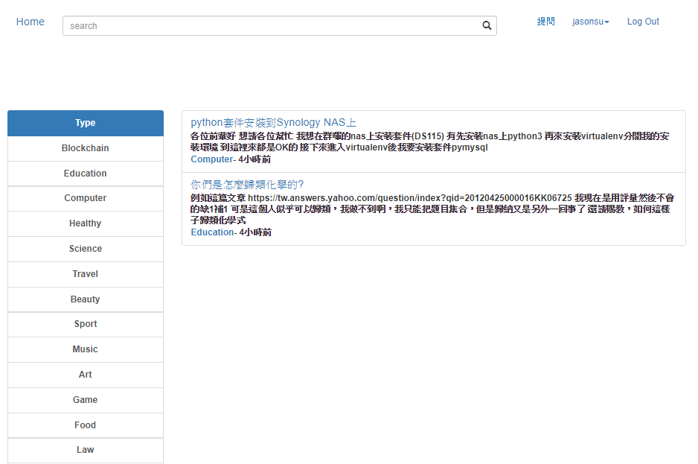
Place your screenshot here
Demo

Slide 13
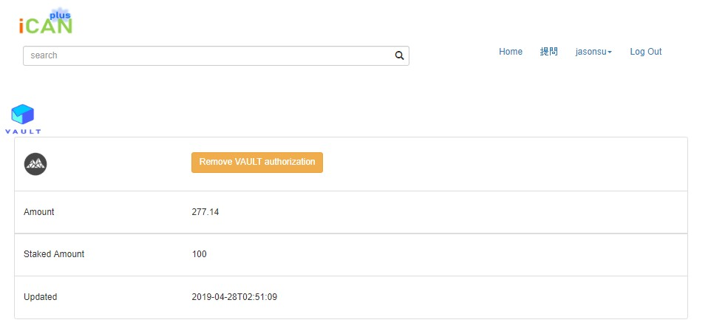

Slide 14
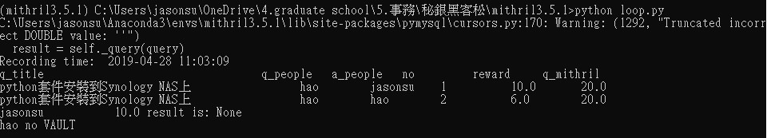

Slide 15
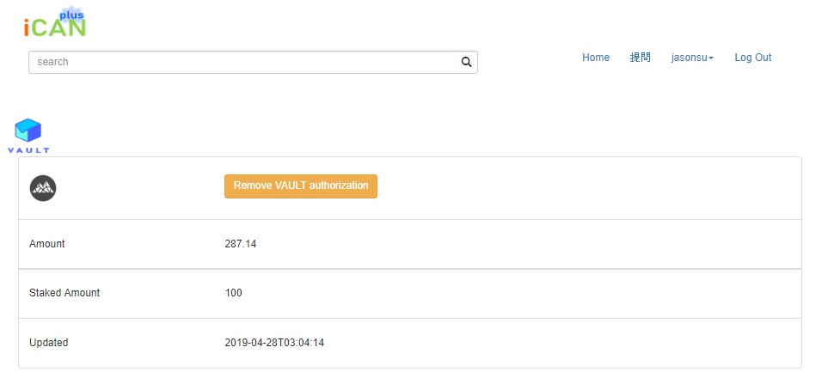

Slide 16
THANKS!

